Slide 1
Игра-бродилка “В поисках приключений”
Команда: Морозов Тимофей и Чушкина Александра

Slide 2
Описание игры
Рогалик-игра, в которой игрок совершает путешествие по процедурно генерируемому миру, собирает ресурсы (различный инвентарь и оружие), сражается с врагами и сохраняет свой прогресс в базе данных.

Slide 3
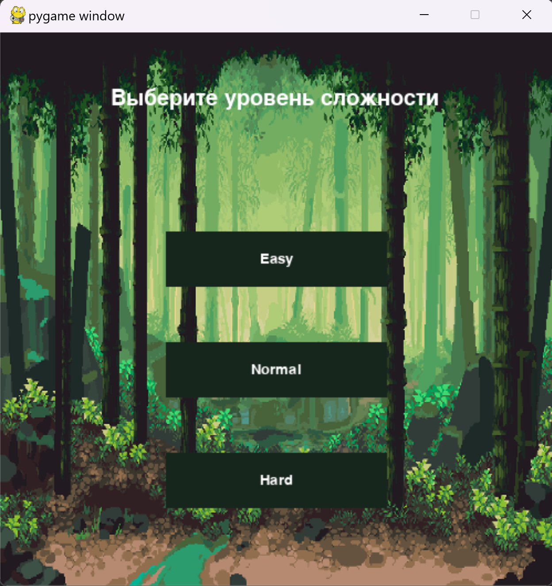
Особенности
Уровни сложности
01
При входе в игру игрок с помощью кнопок может выбрать уровень сложности игры. В зависимости от выбранного уровня сложности будет меняться внешний вид(текстуры) уровней
Наличие звуковых эффектов
03
Пауза
02
Во время прохождения игры слышна фоновая музыка. А также при выполнении некоторых действий слышен звуковой эффект.
Есть возможность поставить игру на паузу.

Slide 4
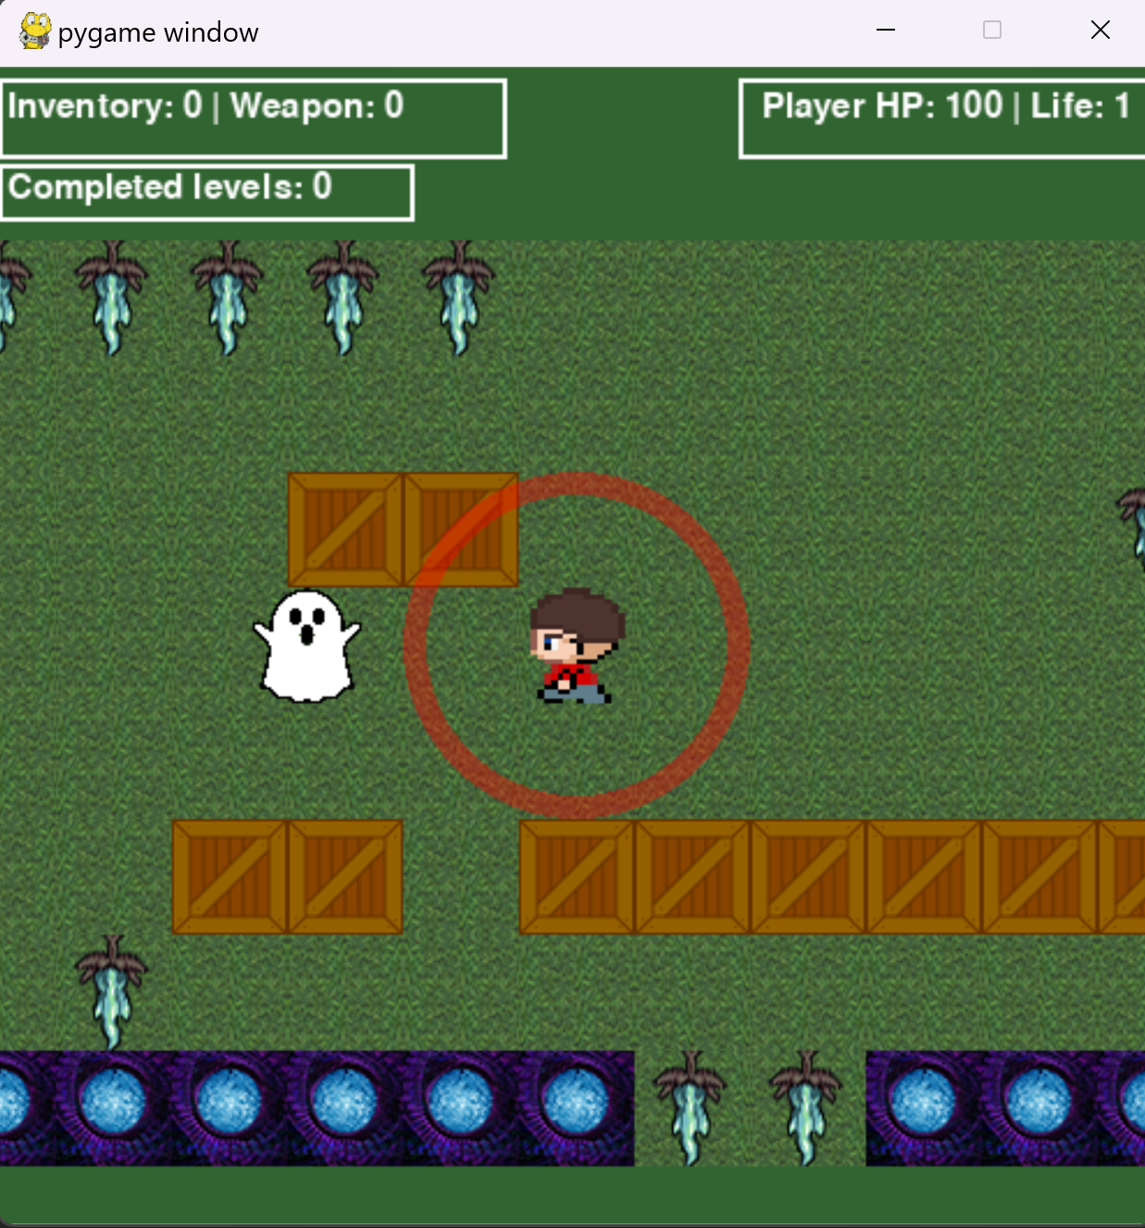
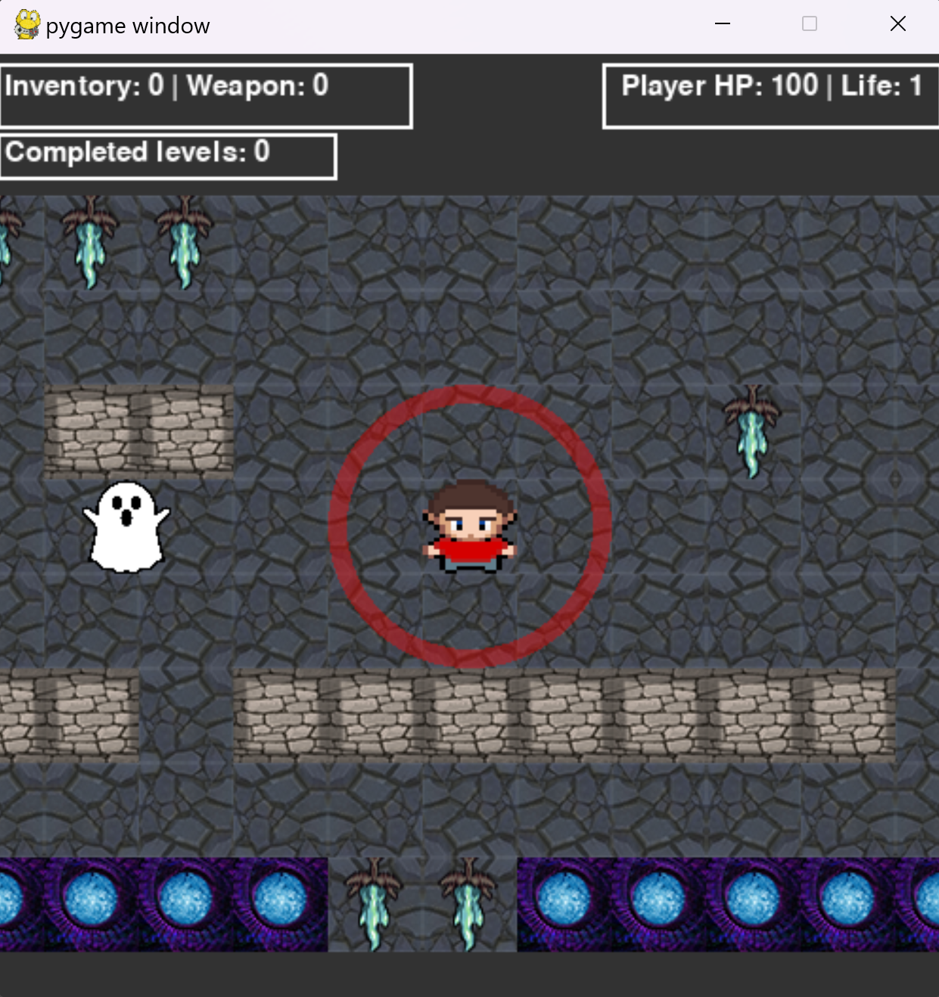
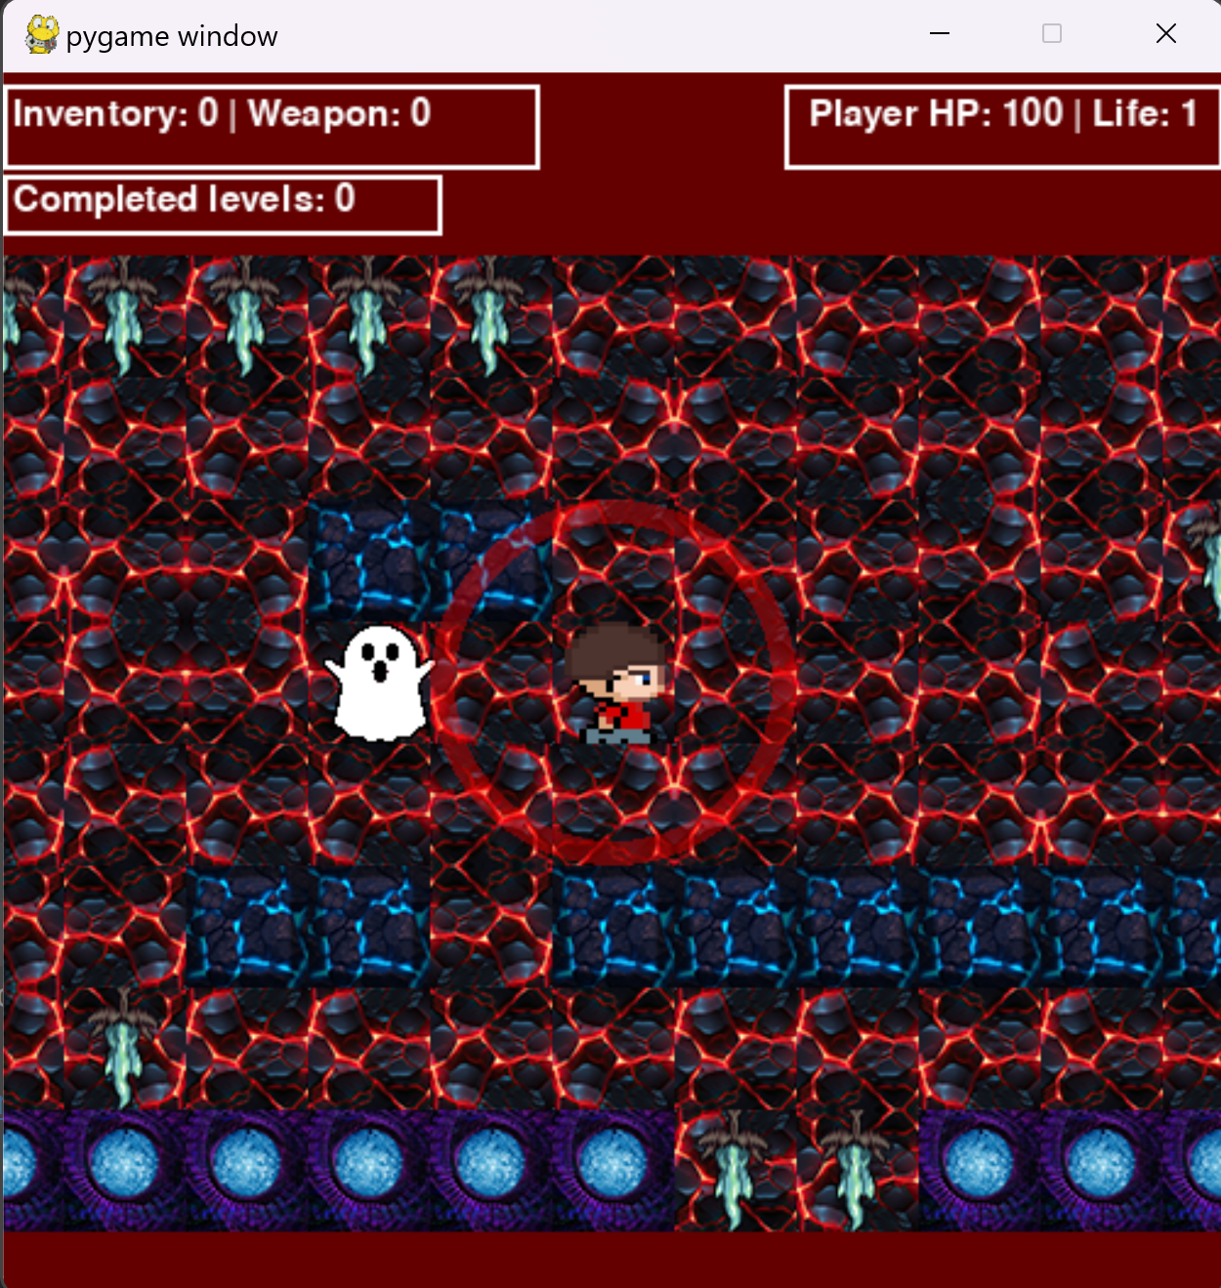
Текстура
Легкий
Средний
Трудный

Slide 5
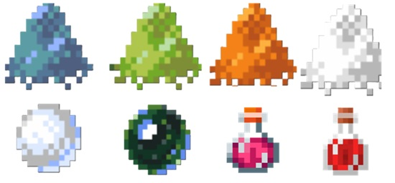


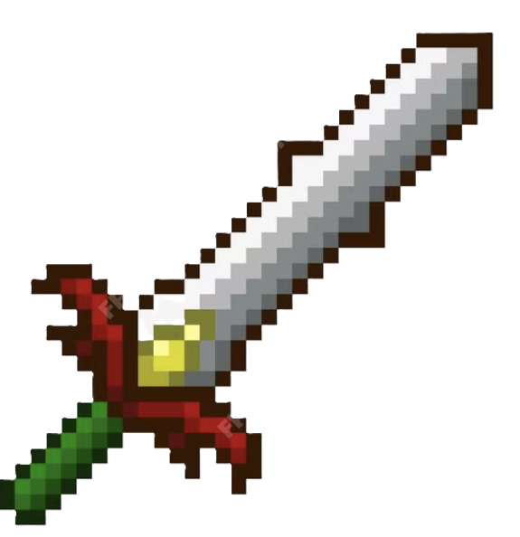
Инвентарь и мечи
Инвентарь:
Мечи с уроном 1, 2, 3:

Slide 6
Основные классы
01
Player
02
Enemy
03
Portal
04
Goods and Sword

Slide 7
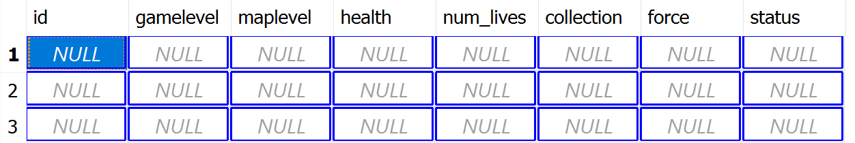
Сохранение прогресса
В самом начале прохождения у пользователя всегда спрашивается , хочет ли он начать с начала или продолжит с текущего уровня. Cохранение прогресса происходит в базу данных:

Slide 8
Спасибо за внимание !

